Slide 1
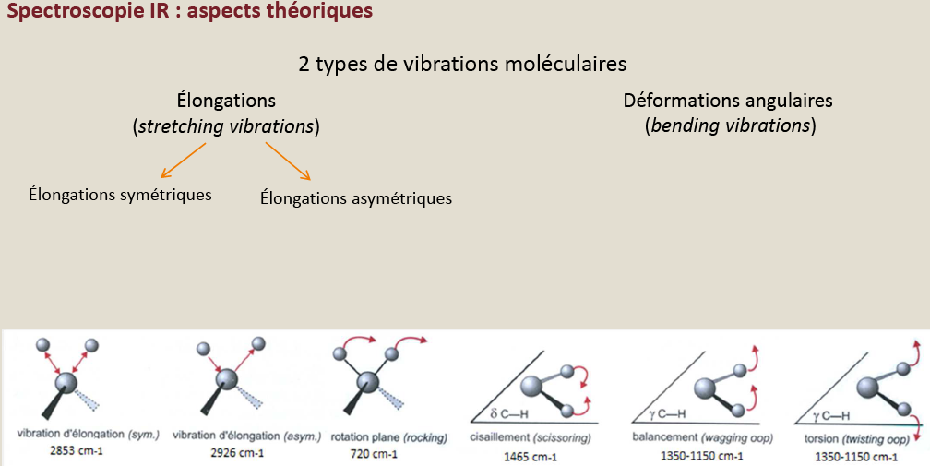
vibrations de valence (vibrations se produisant le long des liaisons) ou de déformation

Slide 2
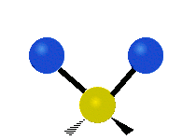
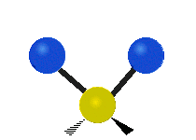



étirement
symétrique
étirement
antisymétrique
Agitation
Cisaillement
Torsion
Bascule

Slide 3
